Slide 1
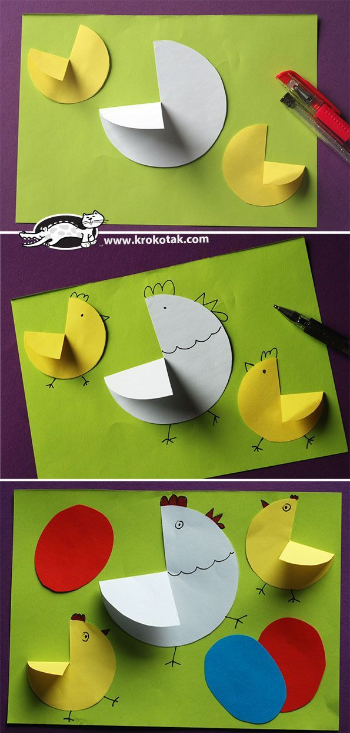
Кока и пилићи
Потребан материјал:
-папири ( могу и у боји )
-лепак
-маказе
Потребно је да на папирима исцртате један велики и два мала круга. Маказама исеците кругове и исеците круг по средини до пола. На тај начин када савијете кока и пилићи имаће крила.
Бојама обојите коке и пилиће и нацртајте им очи.
Можете исећи и јаја, све залепите на папир, уколико желите нацртајте нешто на позадини.

